Slide 1
Didaktika
JS 2020

Slide 2
Cíle
Studenti se umí pohybovat v prostředí učebny google
Studenti jsou schopni vytvořit plán výuky, která probíhá distančně
Navíc:
Studenti umí ve svém plánu výuky uplatnit určitý mediální obsah

Slide 3
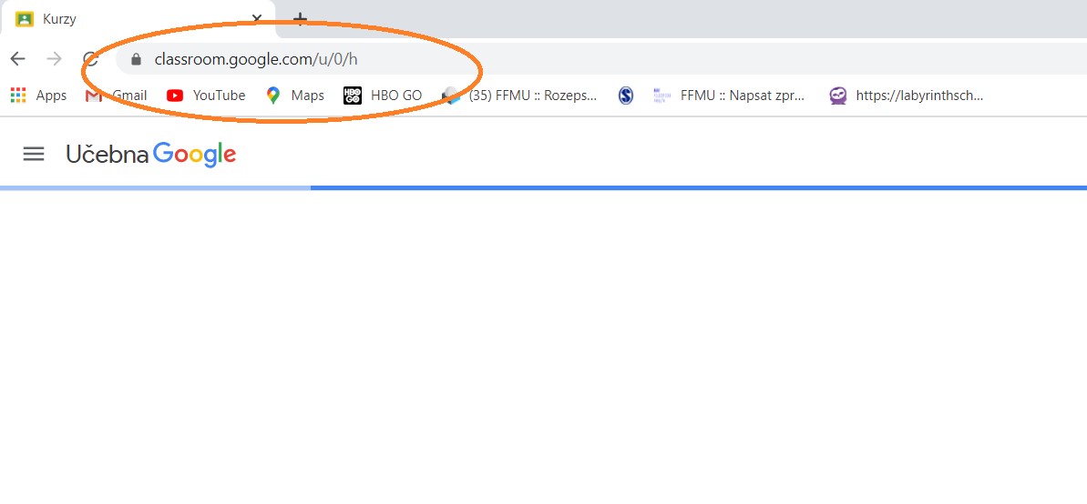

Slide 4
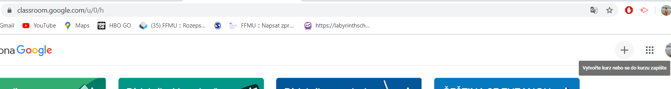

Slide 5
Kód: nq3forz

Slide 6
